Slide 1




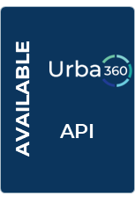
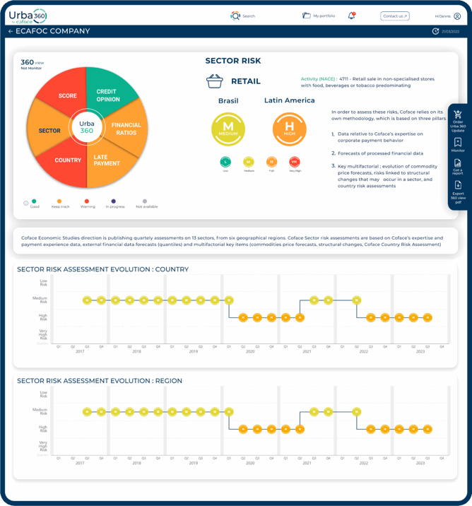



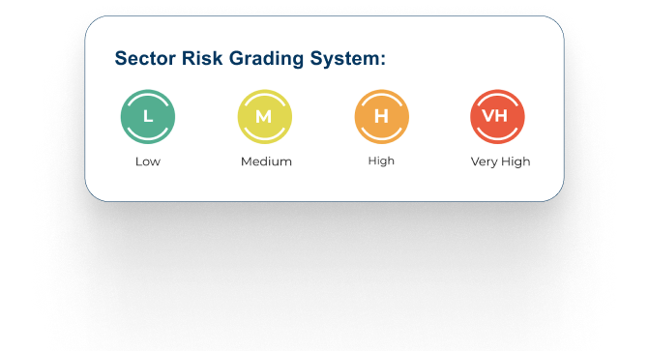


POSLOVNE INFORMACIJE
Ocena sektorskega tveganja
Odkrijte možnosti sektorjev
Ocena sektorskega tveganja vam pomaga ovrednotiti tveganja v posameznih sektorjih ter prilagoditi strategije za stabilnost in rast.
S predvidevanjem sprememb v sektorjih lahko proaktivno zmanjšate tveganja.
Ocena nakazuje, kako medsebojno povezani sektorji in države vplivajo
na regionalna in lokalna tveganja.
Kako se izračuna ocena sektorskega tveganja?
Pri metodologiji s pridom uporabljamo našo obširno zbirko podatkov in strokovno znanje pri treh bistvenih stebrih. Rezultat je strateška štiristopenjski sistem ocenjevanje.
V oceno sektorskega tveganja so vključeni naslednji elementi: analiza sektorja, razvrščanje tveganj in obdobni vpogledi.
NA VOLJO
API
Kako lahko uporabite ocene sektorskega tveganja?
Prilagojena priprava strategije
Ocene sektorskega tveganja uporabite za prilagojeno
oblikovanje poslovnih strategij,
s poudarkom na stabilnosti
in priložnostih za rast.
Spremljanje tveganj
Z rednim ocenjevanjem lahko sledite spremembam v sektorjih ter tako predvidite in zmanjšate morebitna tveganja.
Podpora odločanju
Aktualne podatke uporabite za zanesljivo odločanje in strateške prilagoditve v dinamičnih tržnih razmerah.
Za več informacij se obrnite na naše svetovalce.

